Slide 1
УРОК БЕЛАРУСКАЙ МОВЫ Ў 6 КЛАСЕ
СКЛОН НАЗОЎНІКАЎ.
АСНОВЫ НАЗОЎНІКАЎ

Slide 2
«ВЕРУ – НЕ ВЕРУ»
1
2
3
4
5
6
7
8
9
10
11
12

Slide 3
«ВЕРУ – НЕ ВЕРУ»
7
9
11
12

Slide 4
ТЭМА ЎРОКА
СКЛОН НАЗОЎНІКАЎ.
АСНОВЫ НАЗОЎНІКАЎ

Slide 5
Ведаю | Хачу ведаць | Даведаўся, навучыўся
па тэме ўрока | задачы ўрока | вынікі работы на ўроку

Slide 7
Каб вызначыць склон назоўніка ў сказе, трэба:
1. Знайсці слова, да якога адносіцца назоўнік.
2. Паставіць ад гэтага слова пытанне да назоўніка.

Slide 8
ФІЗКУЛЬТХВІЛІНКА

Slide 9
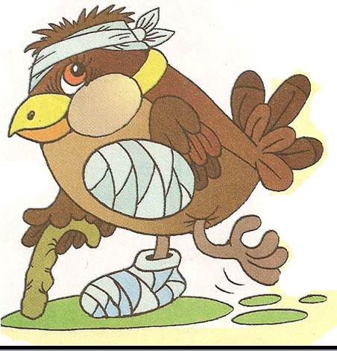

Slide 10
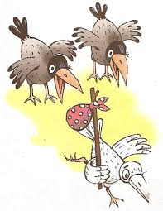

Slide 15
Каб высветліць скланенне назоўніка, трэба:
1. Назоўнік паставіць у форме Н. склону адзіночнага ліку.
2. Вызначыць род і канчатак назоўніка.

Slide 16
РЭФЛЕКСІЯ
Ведаю | Хачу ведаць | Даведаўся, навучыўся
па тэме ўрока | задачы ўрока | вынікі работы на ўроку

Slide 17
РЭФЛЕКСІЯ
Выберыце адпаведны фразеалагізм:
не пакладаючы рук
да сёмага поту
закасаўшы рукавы
у поце твару
абы з рук
біць лынды
гуляць у бірулькі
мартышчына праца

Slide 18
Дамашняе заданне
§31, практ. 196.

Slide 19
ДЗЯКУЙ ЗА
ПРАЦУ!

